Slide 1
Базовая бизнес-идея
Идея проекта: Мобильное приложение для организации свиданий
Услуга по организации креативных свиданий:
Мы предлагаем разработать сервис (приложение) для организации креативных офлайн свиданий.
Приложение будет включать в себя выбор формата свидания, количества людей, предпочтение в еде.
Мы будем сотрудничать с ресторанами, кафе, цветочными в городе Перми. Через наше приложение они смогут распространять свои товары и услуги.

Slide 2
ОПИСАНИЕ ПРОДУКТА
Потребительские сегменты:
B2B – поставщики (рестораны, магазины)
B2C – клиенты (пользователи приложения: пары, семьи.
Проблемы
Со временем эмоции в отношениях угасают
Нет времени на организацию свиданий
Сложно найти место для свидание
Нет креативных идей для организации свиданий
Уникальное ценностное предложение
Мобильное приложение, в котором пользователи в один клик могут организовать креативное свидание.

Slide 3

бизнес-модель
Ключевые партнеры
Поставщики (рестораны, магазины)
Например, рестораны: Белка, Нолан, Бургерная Ронни. Кредо и др.
Цветочные магазины: Цветы 24 часа, ФлораСервис и др.
Места: база Глэмпинг, каток Юность и др
Ключевые виды деятельности
Создание и поддержка приложения
Заключение сделок с партнерами
Организация мероприятий
Решение проблемы: организация оригинальных свиданий
Ценностное предложение
Приложение для организаций оригинальных свиданий, в котором пользователь может выбрать пошагово в один клик создать свидание мечты.
Взаимоотношения с клиентами:
Индивидуальная работа с клиентом
Оказание услуги по организации совместно с клиентом
Поддержание коммуникации с клиентом в течение всего срока реализации свидания
Потребительские сегменты
Пары
Семьи
Возрастная категория: от 18 до 35 лет
Пол: мужской, женский
Город: Пермь
Ключевые ресурсы:
Команда
Интеллектуальные (приложение)
Каналы коммуникаций и сбыта
Прямые (приложение)
Непрямые (партнеры)
Реклама (соц. Сети, сайт проекта)
Структура издержек
Аренда помещения, реклама, налоги, заработная плата и соц. Отчисления, организация свиданий
Потоки поступления доходов:
Оказание услуги клиентам (организация свиданий), подписка, реклама в приложении

Slide 4
Стадии проекта
1 этап
Разработка идеи
- Формулировка целей
и задач
- Анализ целевая аудитория
- Анализ рынка и конкурентов
- Формулировка идеи
- Разработка плана реализации
- Поиск партнеров
и поставщиков
2 этап
Реализация
- Разработка приложения
- Заключение договора с поставщиками и партнерами
- Проведения тестовых свиданий
- Запуск приложения
- Мониторинг результатов
3 этап
Завершение
- Проведение анализа эффективности
- Анализ результата исследований
- Выявление сильных и слабых сторон
- Предложение по улучшению приложения
- Доработка приложения

Slide 5
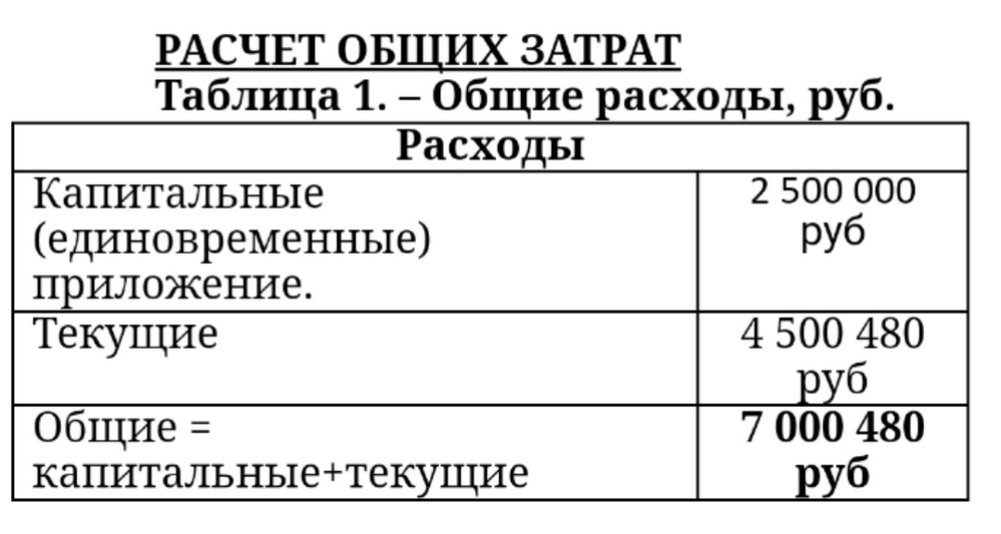
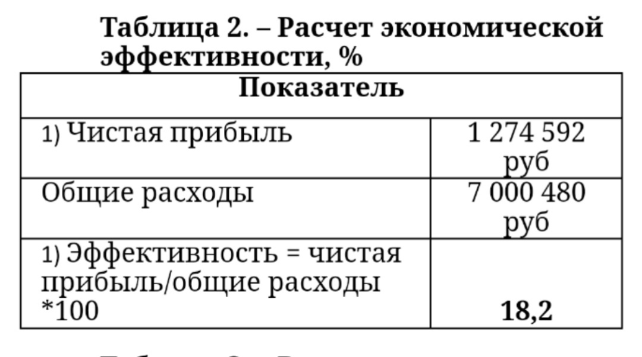
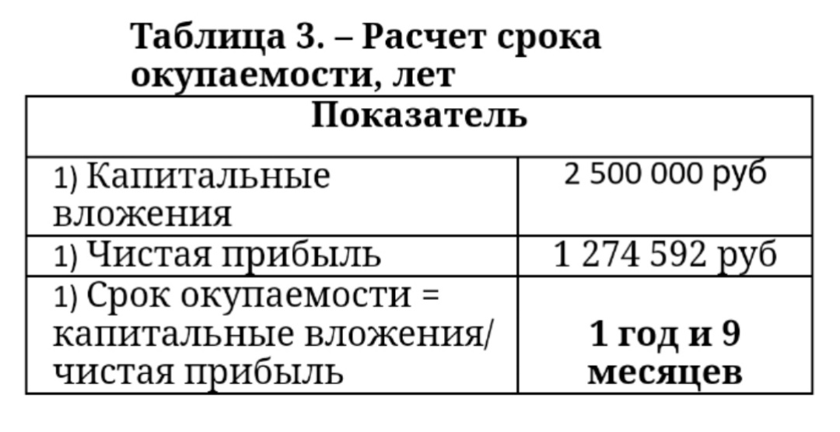
Финансовый прогноз

Slide 6
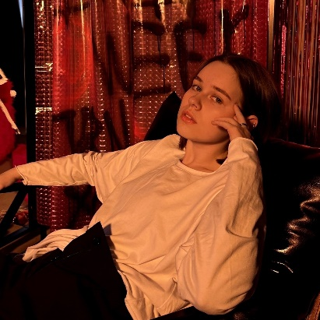

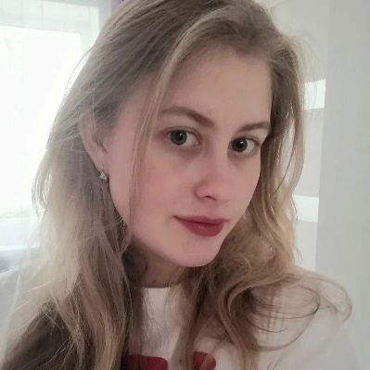
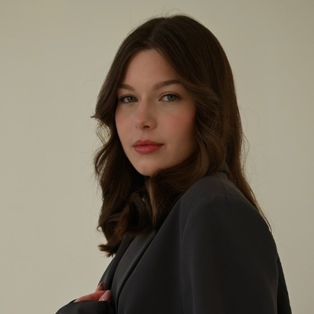
ИНФОРМАЦИЯ О ЛИДЕРЕ И УЧАСТНИКАХ СТАРТАП-ПРОЕКТА
Лидер стартап-проекта:
Возжаева Алена Константиновна
Студент, РСО 1,2 – 2021
Руководитель
Команда стартап-проекта
- Возжаева Алена Константиновна
Студент, РСО 1,2 – 2021
Руководитель
- Тенишева Полина Игоревна
Студент, РСО 1,2 – 2021
Инженер
- Ужегова Виктория Алексеевна
Студент, РСО 1,2 – 2021
Маркетолог
- Хомякова Полина Олеговна
Студент, РСО 1,2 – 2021
Коммуникатор

